Slide 1

Разработка платформы проведения аукционных торгов
Автор: Алексей Андреевич
Ментор: Илья Сергеевич

Slide 2


Погружение в Remix
Сперва нам было необходимо изучить Remix IDE и научиться работать с ним. Он представляет из себя среду разработки и тестирования ваших смарт контрактов, как правило написанных на высокоуровневом языке программирования Solidity.

Slide 3
Создание первого смарт-контракта
Вторым шагом было создание нашего первого смарт-контракта, хоть и довольно простого. Он позволял пользователю задать его имя и возраст, а затем возвращал значения обратно.

Slide 4
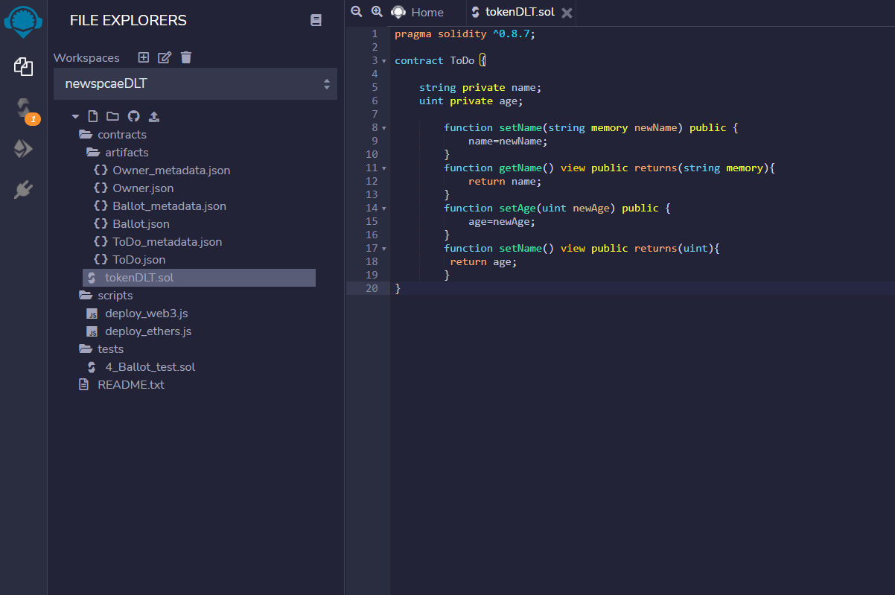
Создание первого смарт-контракта
Демонстрация работы:

Slide 5
Изучение Solidity
Далее нам предстояло изучить сам Solidity, а также модификаторы, переменные видимости.
Для этого были задействованы следующие интернет-ресурсы:
[Russian] Руководство по Solidity · ethereum/wiki Wiki (github.com)
Учебник по Solidity. Все об адресах / Хабр (habr.com)
Учебник по Solidity: Все о модификаторах / Хабр (habr.com)
Расширенные функции Solidity, написанные смарт-контрактами - Русские Блоги (russianblogs.com)
И многие другие…

Slide 6
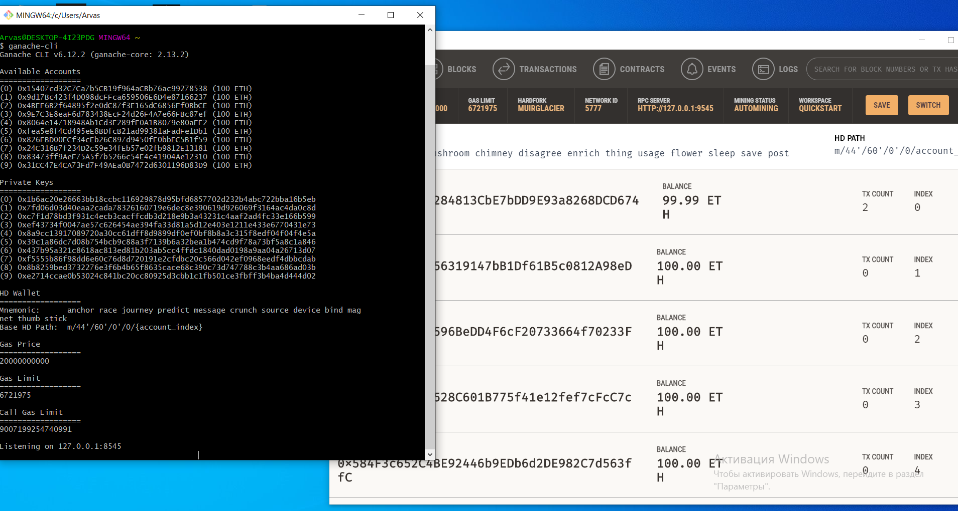
Установка Ganache (CLI и GUI)

Slide 7
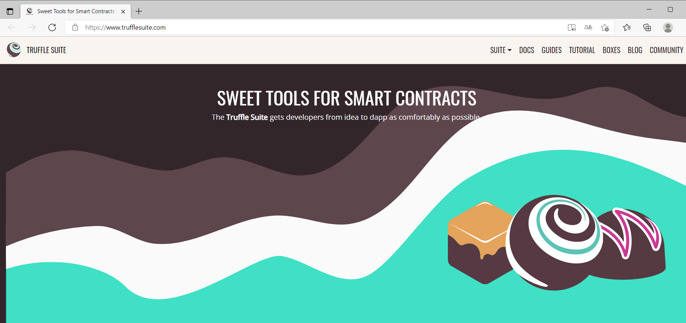
Изучение фреймворка Truffle

